Slide 1
Euthanasie gérer une demande d’euthanasie
Barbara Plehiers barbara.plehiers@humani.be
Médecin cheffe de clinique des soins palliatifs
CHU Charleroi
Avril 2024

Slide 2
Communication autour de la fin de vie
3

Slide 3
Communiquer des informations pronostiques ET répondre aux émotions générées par la conversation.
Permettre au patient d’intégrer les informations cognitivement et émotionnellement ( continuité de l’information)
Le patient oscille entre intense espoir et périodes plus réalistes → processus normal
Permettre au patient d’explorer ses espoirs et ses craintes lui permet de se comprendre et de mettre en place un processus de coping pour vivre avec sa maladie grave
Quand le patient intègre les informations de pronostic, le clinicien peut aborder les souhaits et préférences du patient et les intégrer dans le processus de soins autour du patient.
3

Slide 4
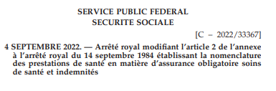
ADVANCE CARE PLANNING
3

Slide 5

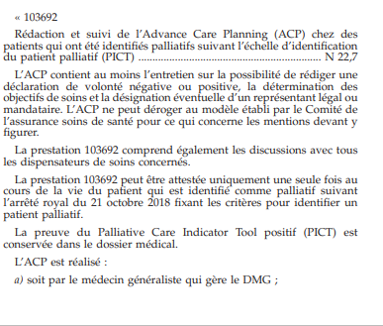
Numéro de nomenclature pour ACP
  ACP entretien:
    possibilité de rédiger une déclaration de volonté négative ou positive
    Détermination des objectifs de soins
    Détermination d’un représentant légal ou mandataire
  ACP discussion avec les dispensaires de soins concernés
  Prestation ne peut être attestée que 1x au cours de la vie du patient identifié palliatif par échelle PICT
  Prestation par:
    Mg ( DMG)
3

Slide 6
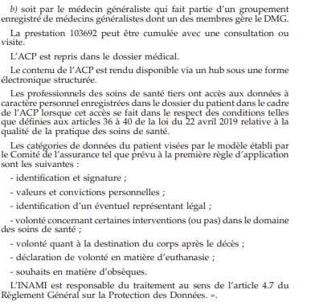
  Prestation par:
    Mg ( DMG)
    Ou membre du groupement MG
  Prestation peut être cumulée à une visite
  ACP: dans dossier médical
3

Slide 7
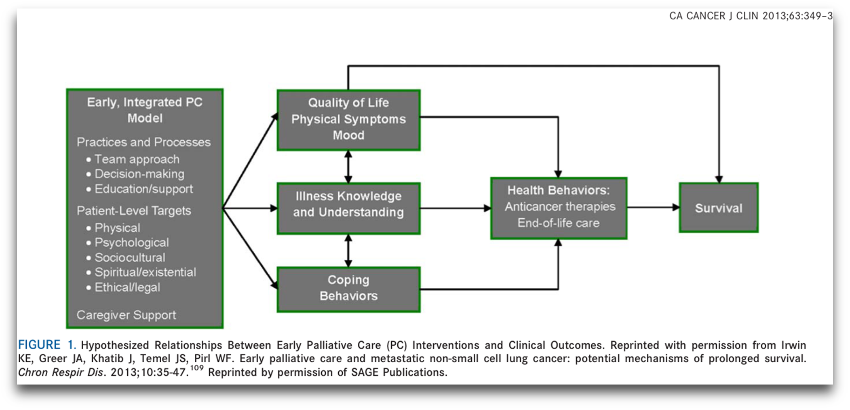
Des annonces successives.
Des adaptations régulières.
Des décisions et questions depuis l’annonce du diagnostic
Un travail d’équipe
Une discussion continue et coordonnée sur le trajet de soins du patient?
3

Slide 8
3

Slide 9
Diagnostic
Incertitude
Emotion
Aidant proche
Les valeurs
Des recommandations respectant les valeurs du patient
3

Slide 10
La consultation
Clinique des soins palliatifs
Unité de soins palliatifs
Consultations
Équipe mobile pluridisciplinaire de soins palliatifs
Consultation fin de vie
Consultation soins de support

Slide 11


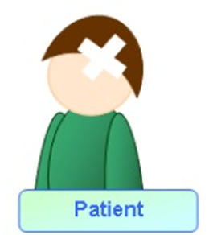
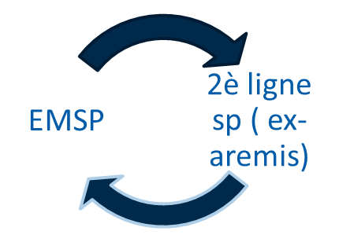


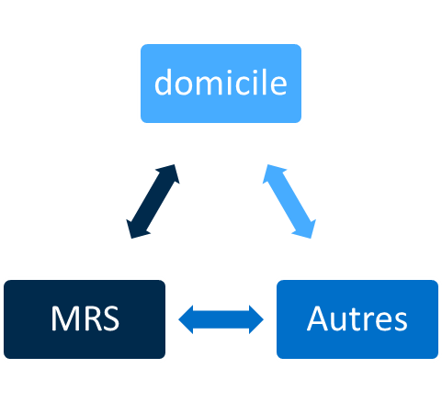
Comment vais-je mourir?
Ce que je veux
Ce que je ne veux pas
Ce dont j’ai peur
ICSP
Aidants proches
Spécialistes

Slide 12





DEMANDE D’EUTHANASIE
Écouter
Expliquer le cadre de la loi
Formuler les souhaits des patients et aidants proches
Préparer le dossier pour que tout soit en ordre le jour où .
Formuler le second avis pour le médecin traitant.
Préparer le dossier pour que l’euthanasie soit possible au plus vite

Slide 13
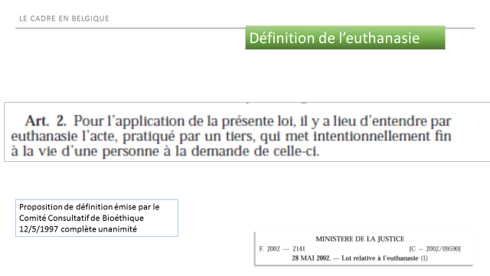
Rappel euthanasie

Slide 14
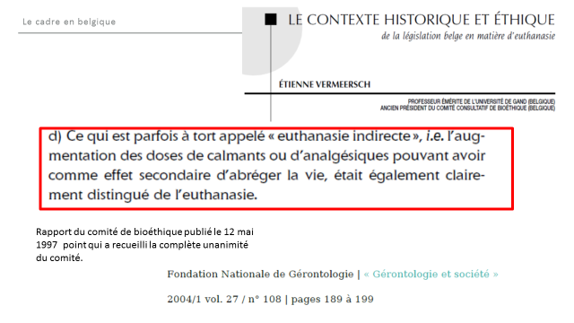

Slide 15
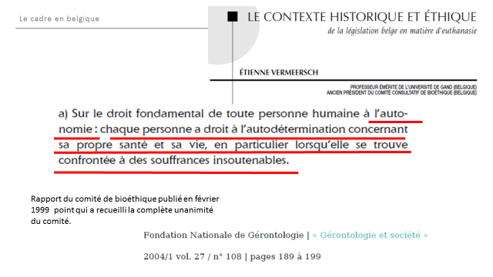

Slide 16
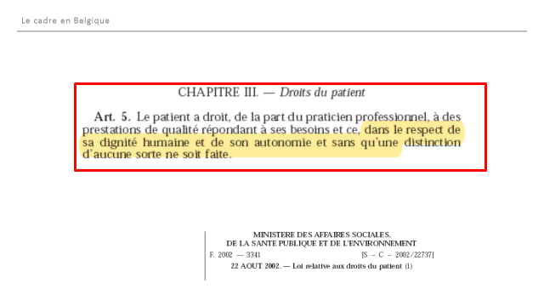

Slide 17
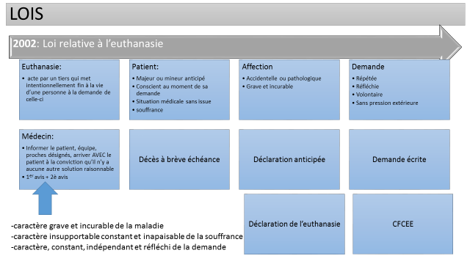

Slide 18


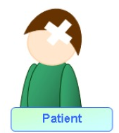



La demande d’euthanasie
Entendre la demande du patient: répétée, volontaire, réfléchie, sans pression extérieure
Recevoir la lettre datée et signée
S’assurer que le patient est bien atteint d’une maladie grave et incurable
S’assurer que la souffrance exprimée par le patient est liée à la pathologie grave et incurable et est constante et inapaisable
Demander 1 ou 2 seconds avis
Voir le patient régulièrement, parler aux proches désignés par le patient, parler à l’équipe soignante du patient

Slide 19
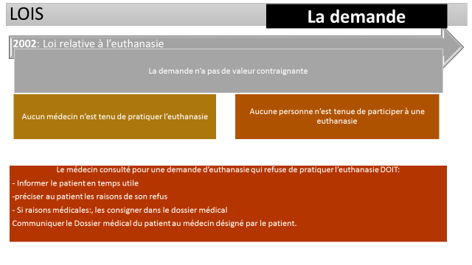

Slide 20
LOIS
Le deuxième avis
2002: Loi relative à l’euthanasie
Décès attendu à brève échéance
Médecin indépendant ( à l’égard du patient et du médecin)
Décès non attendu à brève échéance
Second médecin
Médecin compétent quant à la pathologie concernée.
La consultation est demandée clairement au médecin pour 1 second avis.
Le médecin prend connaissance du dossier médical du patient
Le médecin examine le patient
Rédige un rapport
Psychiatre ou spécialiste de la pathologie concernée
Rédige un rapport
-caractère grave et incurable de la maladie
-caractère insupportable constant et inapaisable de la souffrance
-caractère, constant, indépendant et réfléchi de la demande
-caractère grave et incurable de la maladie
-caractère insupportable constant et inapaisable de la souffrance
-(caractère, constant, indépendant et réfléchi de la demande)

Slide 21
!
Le patient doit être capable d’exprimer sa demande.
Eviter les situations de crises.
  Ouvrir le dialogue et ne pas hésiter à référer de manière PRECOCE.
Le médecin qui pratique l’euthanasie doit être convaincu qu’il n’existe pas d’autre issue possible pour le patient.
mieux vaut un long suivi avec peut être une demande qui n’aboutira pas qu’un patient qui ne s’est pas senti entendu.

